Slide 1

第三章 多维随机变量及其概率分布
第一节 二维随机变量
第二节 边缘分布及随机变量的独立性
第三节 条件分布
第四节 两个随机变量的函数的概率分布
第五节 n维随机变量

Slide 2
第六节 n维随机变量

Slide 3
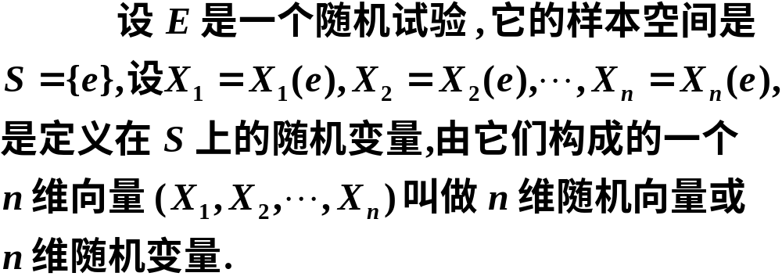
n 维随机变量的概念
定义

Slide 4
1.分布函数

Slide 5

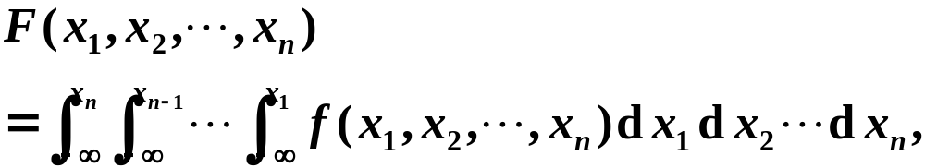

2.概率密度函数

Slide 6
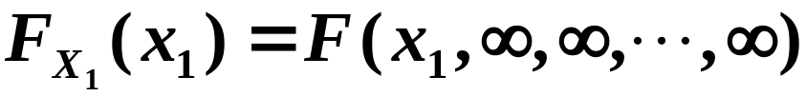

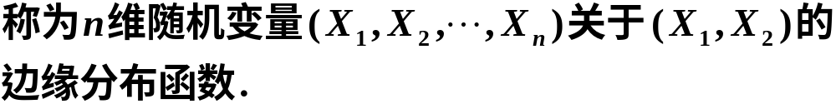
3.边缘分布函数
其它依次类推.

Slide 7



4.边缘概率密度函数

Slide 8
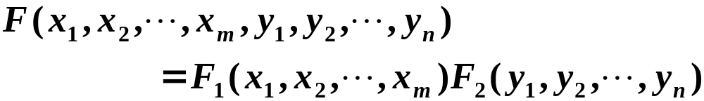
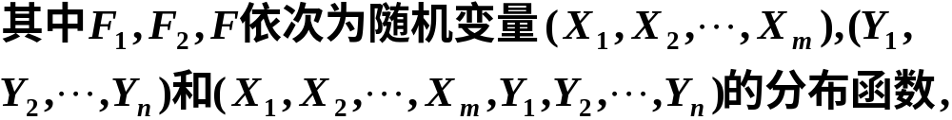
5. 相互独立性

Slide 9
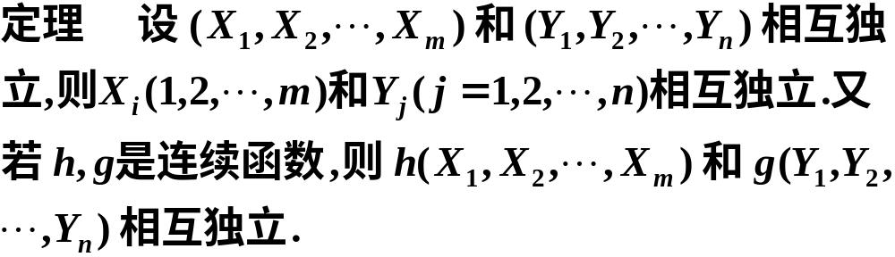
6.重要结论

Slide 10


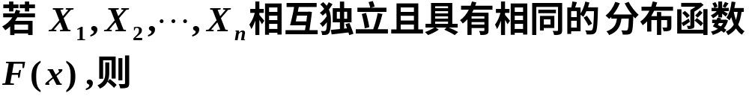


推广

